Slide 1
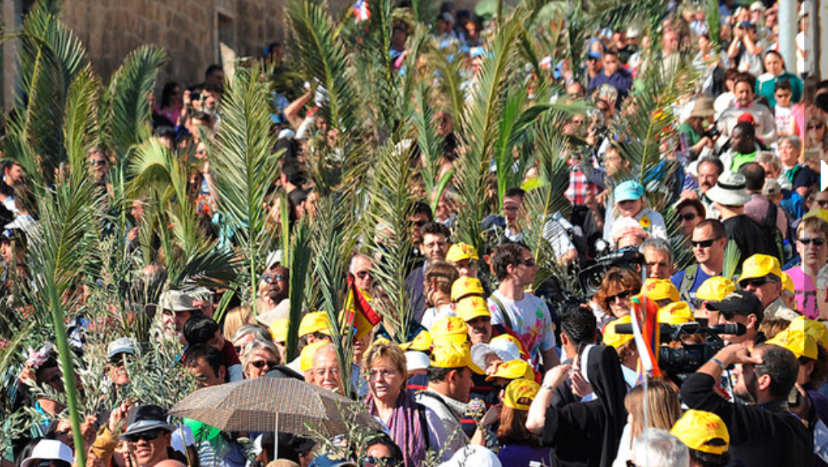

Slide 2
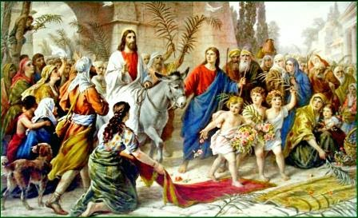
Het niet snappen
Gejuich rond een ezel

Slide 3
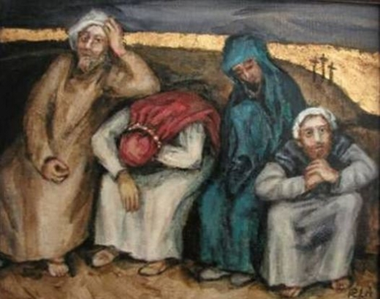
Het niet snappen
Gejuich rond een ezel
Het liep anders…

Slide 4
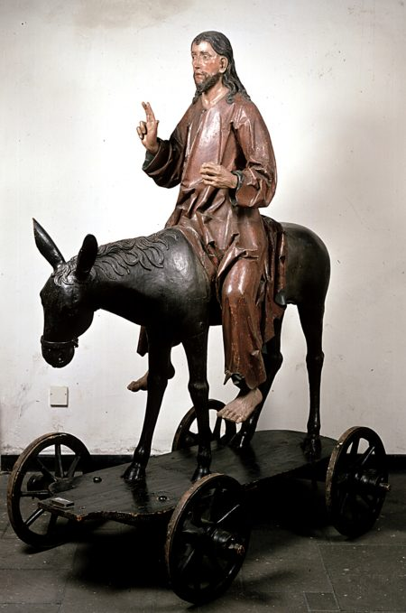
Het niet snappen
Gejuich rond een ezel
Het liep anders…
Wij en de ezel

Slide 5
Het niet snappen
Gejuich rond een ezel
Het liep anders…
Wij en de ezel
Jezus schiet of schreeuwt niet.
Hij luistert; Hij voelt mee.
En geeft mensen die dat ook proberen te leren. Wij hier.

Slide 6
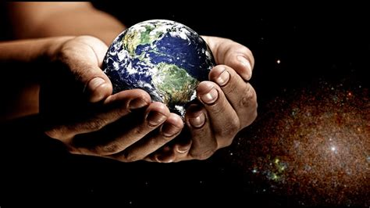
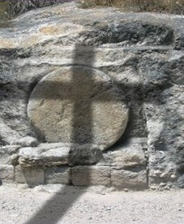
Ik geloof in God de Vader, de Almachtige, Schepper van de hemel en de aarde. En in Jezus Christus, Zijn eniggeboren Zoon, onze Here; die ontvangen is van de Heilige Geest, geboren uit de maagd Maria; die geleden heeft, onder Pontius Pilatus is gekruisigd, gestorven en begraven, afgedaald in het dodenrijk;

Slide 7
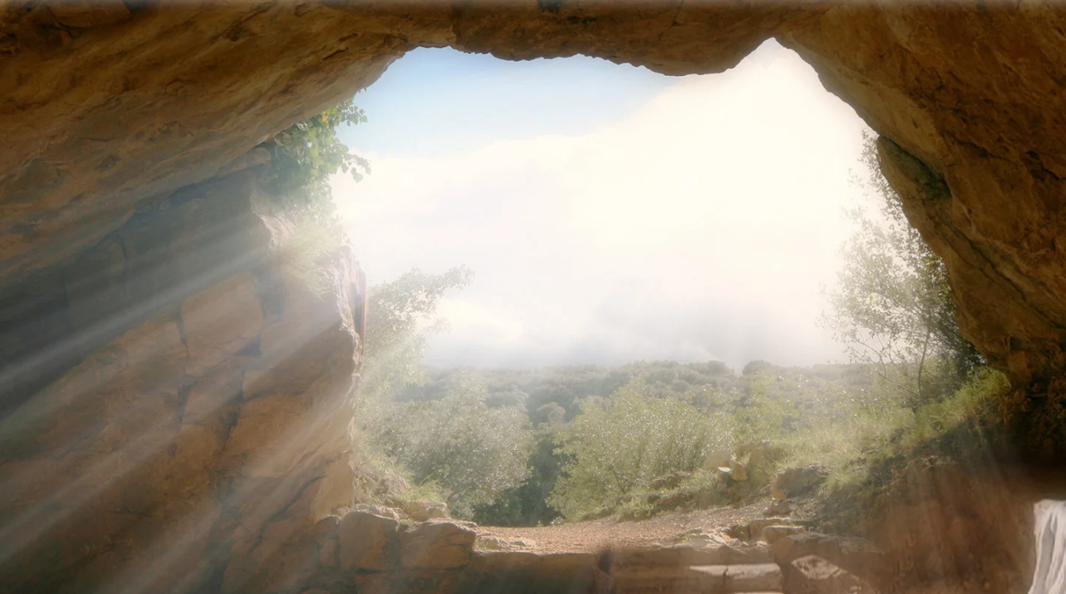
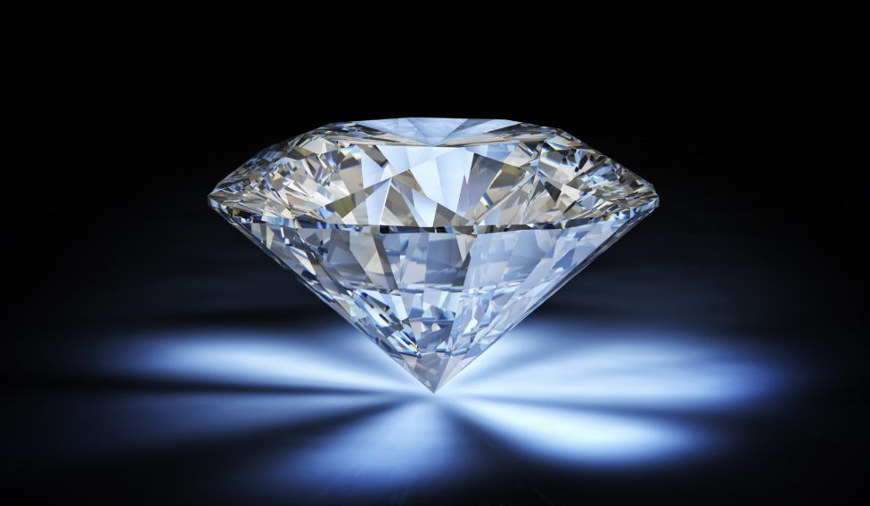
op de derde dag opgestaan uit de doden; opgevaren naar de hemel, en zit aan de rechterhand van God de Almachtige Vader; vandaar zal Hij komen om te oordelen de levenden en de doden. Ik geloof in de Heilige Geest. Ik geloof een heilige, algemene, christelijke kerk, de gemeenschap van heiligen; vergeving van zonden; opstanding van het lichaam; en een eeuwig leven.

